Slide 1
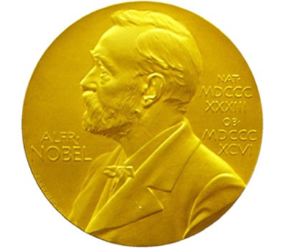
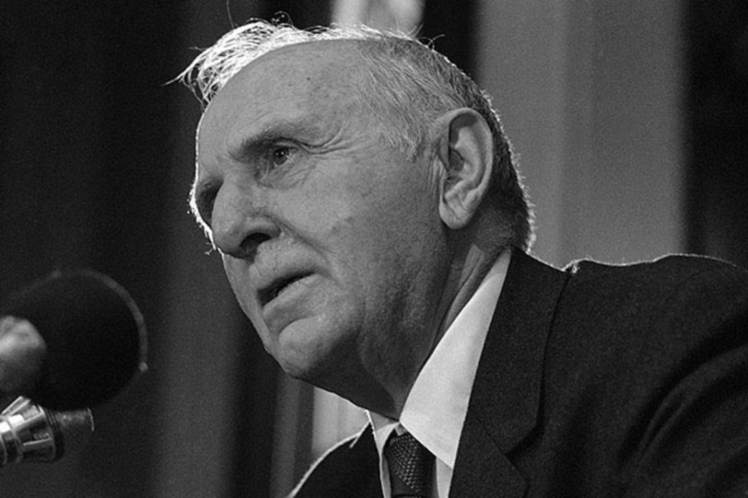
Доклад по дисциплине «Экономика» на тему:
«Саймон Смит Кузнец
Эмпирические исследования экономического роста»
Подготовил:
студент 1 курса
группы Б-104
колледжа СИУ- филиала РАНХиГС
Мальцев Артем
Преподаватель:
Селезенева Е.В.

Slide 2
Содержание
1.Введение
2.Краткая биография С.С.Кузнеца
3.Научная деятельность:
3.1Основные труды
3.2 Нобелевская премия
3.3 Эмпирические исследования
экономического роста
3.4 Результаты исследования
4.Заключение
5.Список литературы

Slide 3

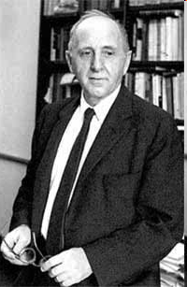
1.Введение
Саймон Смит Кузнец – основатель эмпирической экономики и количественной экономической истории.
1971 г. получил Нобелевскую премию по экономике.
1977 г. был удостоен медали Уокера.

Slide 4
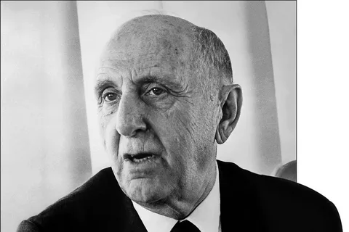
2.Саймон Смит Кузнец
Биография
1901 Саймон Кузнец родился в г. Пинске с семье торговца мехами.
1917 окончил реальное училище в Харькове и поступил в Харьковский университет (юридический факультет).
1919 начал работать в статистическом отделе Центрального совета профсоюзов при правительстве Советской Украины.
1921 в сборнике «Материалы по статистике труда на Украине» была напечатана первая статья Кузнеца под названием «Денежная заработная плата рабочих и служащих фабрично-заводской промышленности г. Харькова в 1920 г.»
1922 эмигрировал в США
*

Slide 5
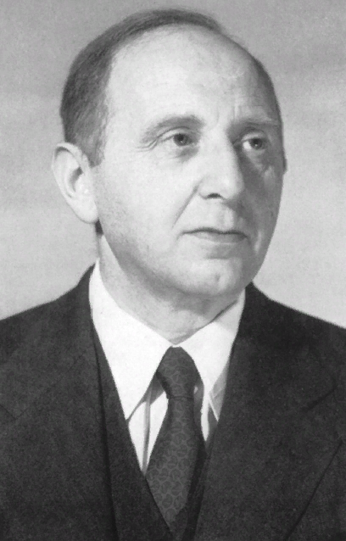
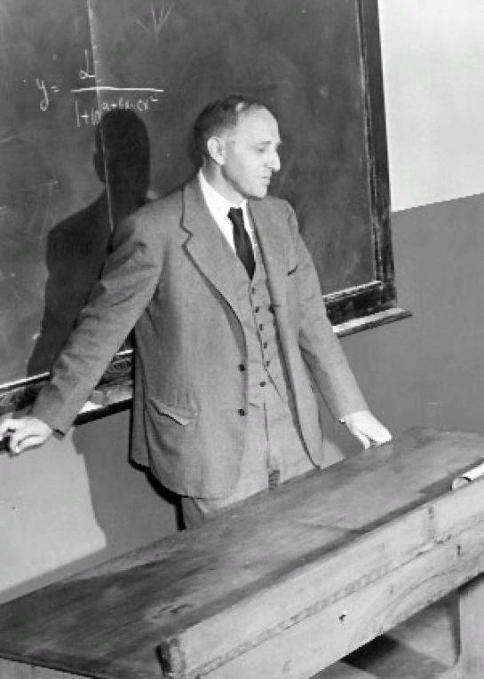
С.С.Кузнец . Биография
1922 поступил на старший курс Колумбийского университета, где стал изучать экономику
1923 – Саймону была присвоена ученая степень бакалавра
1924 – присвоена степень магистра
1926 – получил степень доктора наук, защитив диссертацию по теме «Циклические колебания: розничная и оптовая торговля в Соединенных Штатах в 1919—1925 гг.».
1930 - 1954 Кузнец занимал должность профессора на кафедре экономики и статистики Пенсильванского университета.
1954 – 1960 преподавал в университете Джона Хопкинса.
1960 – 1971 должность профессора в Гарварде.
1927 – 1961 штатный сотрудник в Национальном Бюро Экономических Исследований.
1949 был избран президентом Американской статистической ассоциации
1954 был избран президентом Американской экономической ассоциации.
1971 получил Нобелевскую премию по экономике
1977 был удостоен медали Уокера

Slide 6
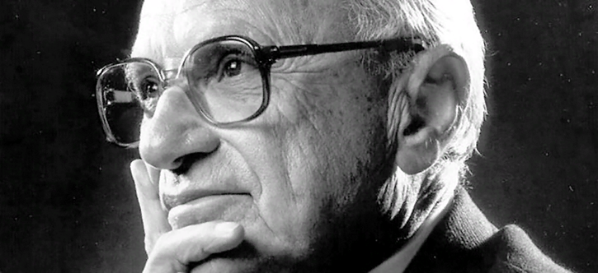
3.Научная деятельность
3.1Основные труды
С. С.Кузнеца
«Участие групп с наивысшим доходом в накоплении прибыли» (1953)
«Количественные аспекты экономического роста наций» (1956-1965)
«Капитал в американской экономике: его формирование и финансирование» (1961)
«Современный экономический рост» (1966)
«Экономический рост наций» (1971)
«Современный экономический рост: находки и размышления» (1971)
«Рост и структурные изменения» (1979)
«Движущие силы экономического роста: что показывает история» (1981)

Slide 7
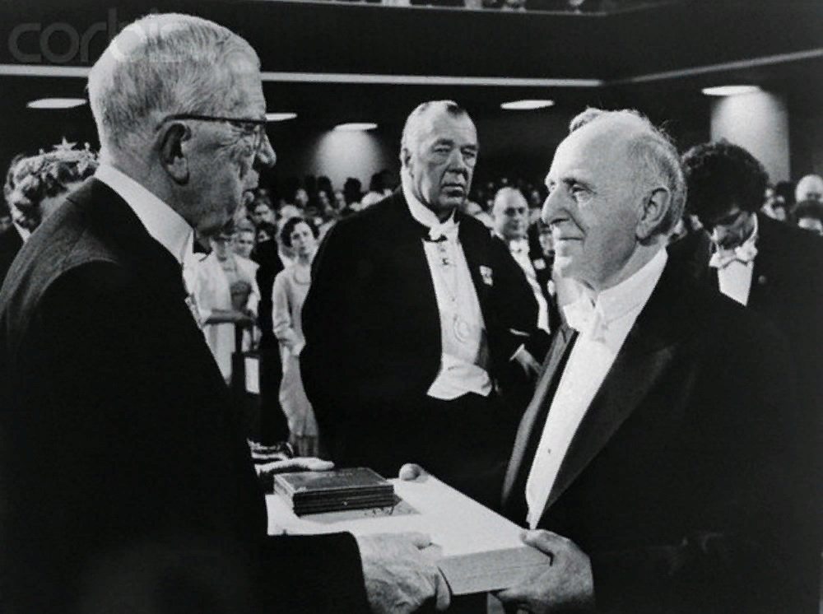
3.2 Нобелевская премия 1971 г.
В 1971 г. С. Кузнецу была присуждена Премия памяти Альфреда Нобеля по экономике
«за эмпирически обоснованное истолкование экономического роста, которое привело к новому, более глубокому пониманию как экономической и социальной структуры, так и процесса развития».
В своей Нобелевской лекции «Современный экономический рост: находки и размышления» Саймон К. дал емкую характеристику своего вклада в разработку современной концепции экономического роста. В экономической литературе Запада Кузнец оценивается как один из крупнейших после Кейнса теоретиков, внесших значительный вклад в экономическую мысль XX столетия

Slide 8
3.3 Экономический рост
В своей первой книге «Вековые движения в производстве и ценах» (1930) Кузнец исследует внутреннюю взаимозависимость между действующей тенденцией в изменении национального дохода и колебаниями различной продолжительности, воздействующими на нее.
Впервые был определен срок в 20 лет, так называемый «цикл Кузнеца»— период чередования быстрого и медленного роста темпов технического прогресса, населения и национального дохода.
Кузнец связывал эти волны с демографическими процессами, в частности, притоком иммигрантов и строительными изменениями.

Slide 9
Экономический рост
Выявление «волн Кузнеца» имело громадное значение для анализа долгосрочного экономического роста. Оно показало, что для выявления долговременных тенденций необходимо учитывать существенно более продолжительные периоды наблюдения, Кузнец предлагал при исследовании экономического роста исходить из периода наблюдений порядка 50 лет.
Определение С.Кузнеца
«Долгосрочное увеличение способности хозяйства обеспечивать все более разнообразные потребности населения с помощью все более эффективных технологий и соответствующих им институциональных и идеологических изменений»

Slide 10
Экономический рост
Вместо формальной модели, описывающей механизм экономического роста, С.Кузнец поставил задачу выявить на основе эмпирических данных идентичные для разных стран факторы, определяющие их экономический рост, установить значение каждого из них и их внутреннюю взаимосвязь.

Slide 11
Экономический рост
Признаки экономического роста:
Постоянный рост национального продукта и соответственно способности хозяйства удовлетворить все более широкий круг потребностей людей, являющийся свидетельством зрелости экономики.
Технический прогресс, который является основой роста, его необходимым, хотя и недостаточным, условием.
Для реализации заложенного в новой технологии потенциала роста необходимы институциональные, поведенческие и идеологические изменения. Без них новые технологии не будут эффективны (подобно лампочке, к которой не подведено электричество — потенциал есть, но он не используется, так как нет нужных дополнительных условий).

Slide 12
Экономический рост
Характеристики роста,
свойственные почти всем развитым странам:
Высокие темпы роста подушевого дохода и населения.
Высокие темпы роста производительности факторов и особенно производительности труда.
Высокие темпы структурной трансформации экономики.
Высокие темпы социальной и идеологической трансформации общества.
Способность развитых стран находить за рубежом рынки сбыта и источники сырья.
Охват результатами подобного экономического роста менее одной трети населения мира.

Slide 13
Экономический рост
Связующим звеном всех факторов роста является "массовое применение технических новшеств". Оно создает прирост общественного продукта, часть из которого идет на новые научно-технические разработки, которые, в свою очередь, еще более ускоряют экономический рост, и весь процесс принимает самовоспроизводящийся характер.
В исследовании проблем экономического роста С.С Кузнецу принадлежит приоритет в разработке следующих тем:
Изменения в темпах роста за 100-летний период и их связь с динамикой населения и экономическими циклами;
Сбережения и прирост основного капитала;
Отношение между структурными изменениями и ростом производительности;
Распределение роста и дохода;
Сравнительный анализ национального дохода и роста по странам

Slide 14
3.4 Результаты исследования экономического роста
В одной из своих последних крупных работ – «Рост и структурные изменения»(1979), Кузнец рассматривал индустриальное развитие Тайваня начиная с 1895 г. Он пришел к выводу, что за быстрым темпом роста (до 10% в год) стоят продолжительные разрушительные процессы, вызывающие структурные сдвиги в экономике и сопутствующие им институциональные изменения, а также изменения в условиях труда и жизни. Кузнец подчеркивал важность учета соответствующих демографических процессов. Пример такого рода изменений в данном случае - быстрое уменьшение рождаемости.

Slide 15
4.Подведём итоги
Саймон Кузнец установил, что с увеличением уровня дохода на душу населения неравенство распределения сначала возрастает, затем после достижения определенного уровня дохода на душу населения снижается. Рост, таким образом, связан с неравенством, сначала — положительно, затем — отрицательно.
Таким образом, гипотеза Кузнеца предполагала связь роста и неравномерности лишь на переходном этапе от аграрной экономики к индустриальной.

Slide 16
5.Список использованной литературы:
Официальный сайт Нобелевской премии . Режим доступа: http://www.nobelprize.org/nobel_prizes/economics/laureates/1971/kuznets.html Дата доступа: 2.12.2012
Галерея экономистов. Режим доступа: http://gallery.economicus.ru/cgi-bin/g_framen_newlife.pl Дата доступа: 2.12.2012
Мозес Абрамовиц, Саймон Кузнец (1901 – 1985)// THESIS: теория и история экономических и социальных институтов и систем, 1993 г., в.2, с. 228-234
М. Тодаро «Экономическое развитие», гл. 4 Рост в прошлом и современное развитие: уроки и противоречия.
Нобелевская лекция «Современный экономический рост: находки и размышления». Режим доступа: http://www.nobelprize.org/nobel_prizes/economics/laureates/1971/kuznets-lecture.html Дата доступа: 2.12.2012

